Slide 1
E-Learning Модуль №3: Информационные технологии для работы с бенефициарами и целевыми группами Учебный курс «Цифровые компетенции для организаций гражданского общества и активистов»
Проект финансируется Европейскиv Союзом и реализуется консорциумом во главе с GDSI Limited
29-30 Мая 2019
Киев, Украина

Slide 2
E-learning
01
Что выбираете вы?
11
МООС
Информирование (реклама, лояльность клиентов)
02
E-LEARNING:
10
Смешанное обучение
Корпоративное
Электронное обучение (англ. E-learning, сокращение от англ. Electronic Learning) — это система обучения при помощи информационных и электронных технологий; обучение с помощью интернета и мультимедиа
Вебинары
03
09
Информальное
Дистанционное обучение
04
08
Неформальное обучение
Видеолекции + тесты
05
07
Формальное обучение (вуз)
06
Стриминг + соц. сети

Slide 3
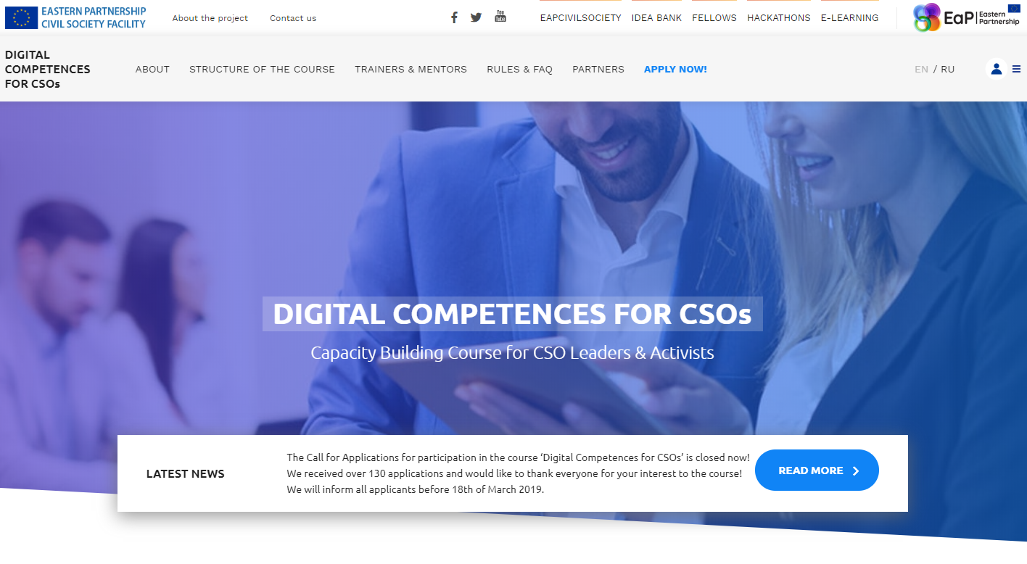
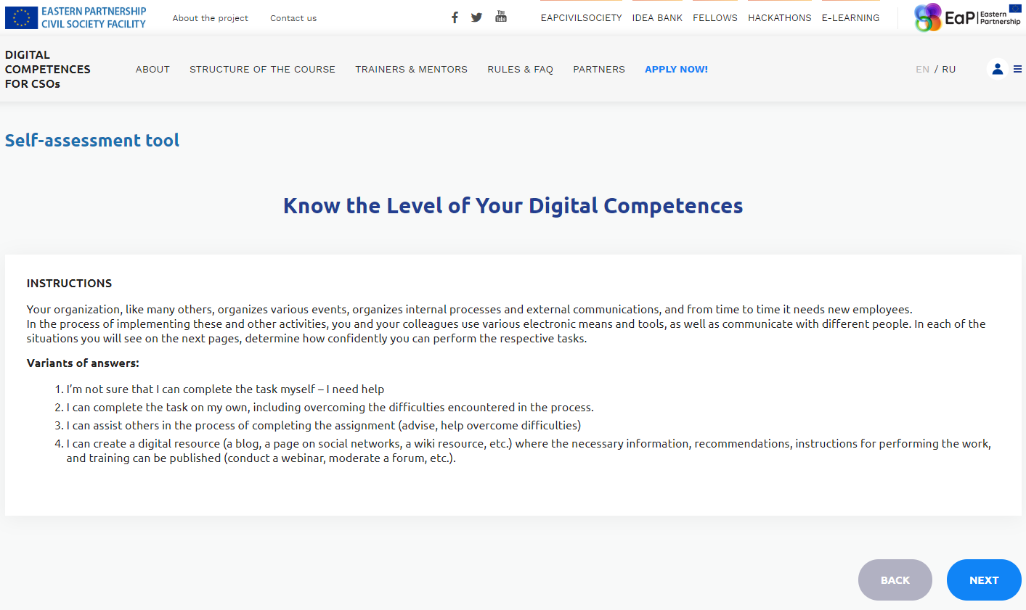
Опыт использования
E-learning

Slide 4
Преимущества e-learning
E-learning
01
02
03
Экономия времени
Гибкость обучения
Онлайн оценка и сертификация
04
05
06
Экономия ресурсов
Масштабируемость (охват аудитории)
Обновление контента

Slide 5
Причины неудач и способы преодоления
E-learning
Слушатели
Завышенные ожидания
Слабая мотивация
Жесткий контроль (отсутствие контроля)
Плата
Сложность подачи (простота)
Неудобный формат
Отсутствие сопровождения
Пример: Тема 3.3
Учимся на своих ошибках?
http://ru.moodle.eapcivilsociety.eu/course/view.php?id=9&section=2

Slide 6
Сила команды
E-learning
01
Объединитесь в группы по 5 человек
(участники с разным уровнем работы с курсом)
02
Изучите материалы модуля 3
Практика, 15 минут
http://ru.moodle.eapcivilsociety.eu/course/view.php?id=9&section=3
(п. 3.3 – краткий обзор коммуникационных инструментов)
03
Обсудите в группах, какие инструменты Вы используете или планируете использовать
04
Проверьте себя: пройдите тест
05
Обсудите в команде полученные результаты

Slide 7
Как выбрать курсы для организации (МООС)
E-learning
Что продают?
Что узнаю?
Как учиться (формат подачи, график…)?
Кто автор?
Сколько платить?
Как получить доступ (смогу ли запустить)?
Есть ли поддержка?
https://www.kleo.ru/items/career/kak-vybrat-online-kursy.shtml

Slide 8
МООС платформы (Украина)
E-learning
01
https://prometheus.org.ua/
Что выбираете вы?
https://womo.ua/12-platform-dlya-onlayn-obrazovaniya/
03
https://vum.org.ua/
04
https://www.ed-era.com/

Slide 9
E-learning Беларусь
E-learning
01
http://kurs.dzedzich.org/
Что выбираете вы?
https://docs.google.com/document/d/1WNijBj1E1usz0CpqURaHV0k0jn3RmOQGDu0ZCKd63eE/edit?ts=5cd69246
03
https://www.lawtrend.org/freedom-of-association/onlajn-kurs-pravo-nekommercheskih-organizatsij-nko-2
04
http://dobrososedi.tilda.ws/

Slide 10
E-learning Грузия
E-learning
01
https://prometheus.org.ua/
Что выбираете вы?
https://womo.ua/12-platform-dlya-onlayn-obrazovaniya/
03
https://vum.org.ua/
04
https://www.ed-era.com/

Slide 11
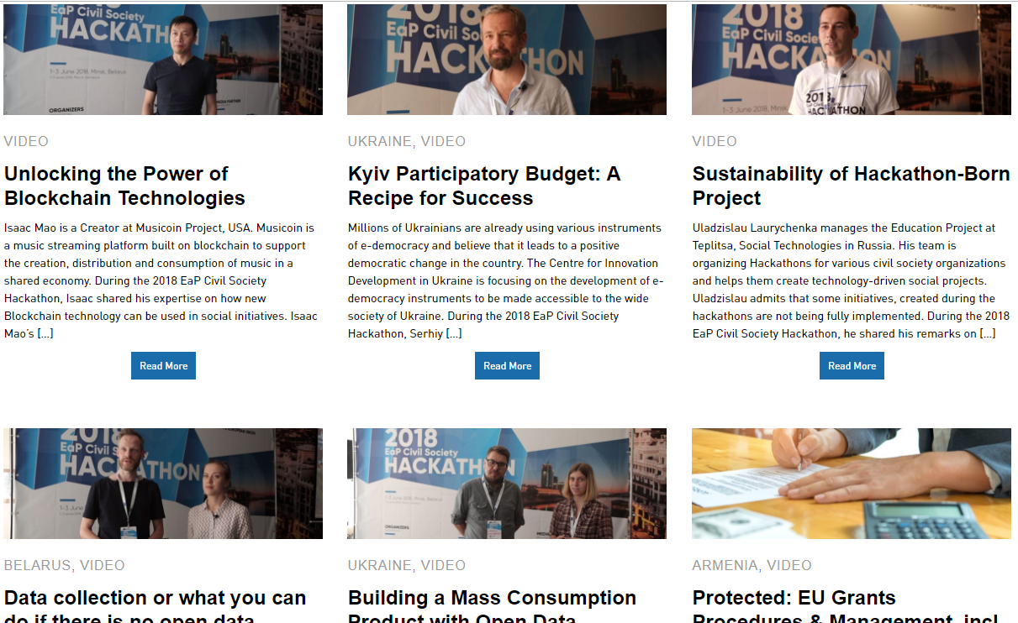
e-learning HUB elearning.eapcivilsociety.eu
E-learning
01
Видеолекции
Что выбираете вы?
03
Вебинары
04
Курсы

Slide 12
Как используют общественные организации
E-learning
Корпоративное обучение (ценности, информирование членов организации, повышение квалификации)
Обучение кратковременных волонтеров
Внешнее обучение (есть стоят такие задачи)
Развитие сотрудничества с партнерами
Повышение осведомленности
Поддержка клиентов (продвижение услуг)
https://blog.eliademy.com/2015/02/07/how-can-ngos-use-e-learning/#.XNr99-UzZdg
Может ли ваша организация позволить себе не заниматься электронным обучением?

Slide 13
Проводим вебинары: рекомендации
E-learning
Трансляция нескольких участников одновременно, мгновенные сообщения в виде текстового чата, обмен файлами, опросы и тестирование участников, whiteboard, breakout rooms - отдельные комнаты для групповой работы, «поднятие руки», запись вебинара для последующего просмотра
ПО:
CISCO WebEx, OpenMeeting, BigBlueButton
http://elearning.eapcivilsociety.eu/ru/category/kursy/webinars-ru/

Slide 14
Создаем курсы
E-learning
Покупать дорогие платформы для создания и продвижения курса совсем не обязательно. Главное — практическая ценность вашего курса + его сопровождение
ПО:
Moodle, EdX
Udemy, iSpring Online, Pluralsight, Skillshare, Teachable, Ruzuku

Slide 15
Стриминг
E-learning
Оптимальный подход - для лекционной подачи материала (преподаватель передает учебный материал и отвечает на короткие вопросы слушателей)
Передача видеоизображения и звука, демонстрация рабочего стола, быстрое и удобное переключение сцен трансляции, текстовая информация в чате.
Привлечение большого количества слушателей.
ПО:
Open Broadcaster Software (поддерживает стрим на Youtube, Facebook, Твиттер и другие.
Не требует больших затрат - только стандартное аппаратное оборудование видеосвязи на стороне преподавателя

Slide 16
Анализ предложений
E-learning
Модуль 3: E-learning
01
Объединитесь в группы по 5 человек
(участники с из одной организации в разных группах)
Практика
02
Запишите, какие курсы (вебинары) Вы бы рекомендовали для обучения Ваших сотрудников
(тема, реальный опыт)
03
Запишите, какие курсы (вебинары) готовы предложить для гражданского общества Вы
(тема, реальный опыт)
04
Обсудите перспективы сотрудничества

Slide 17
Homework
I know you have been waiting for this ☺
http://moodle.eapcivilsociety.eu/

Slide 18
Thank you for your attention!
Contacts
Project Regional Office:
23 Grigorenko Av., Suite 2505, 02000 Kyiv, Ukraine
+38 063 376 55 46
welcome@EaPCivilSociety.eu
www.EaPCivilSociety.eu
GDSI Office:
Block 15, Galway Technology Park Parkmore, Galway, Ireland
+38 063 376 55 46
consulting@gdsi.ie
www.gdsi.ie

